Slide 1
ZIELE der Computerlinguistik
(50er Jahre)
Erfassung der Sprache (?)
  (Sprache = mathematische Formeln)
Generieren der Sprache (?)
maschinelle Übersetzung (?)
  (Nürnberger Prozess – großes Aufgebot von Dolmetschern)

Slide 2
COMPUTERLINGUISTIK
beschreibt sprachliche Strukturen und Prozesse mithilfe der Datenverarbeitung
unterstützt die Korpuslinguistik
erleichtert die Erkundung des Phänomens „Sprache“

Slide 3
Computer- und Korpuslinguistik
Computer+Linguistik
Korpus+Linguistik
↓
Computerlinguistik
↓
Korpuslinguistik
(Computer)Korpuslinguistik

Slide 4
Korpustypologie
Welche Kriterien würden Sie erwarten?
Charakterisieren Sie diejenigen Korpora, die Sie kennen.
Welche wird es (kaum jemals) geben?
Welche Korpora würden Sie begrüßen?
Ist das World-Wide-Web auch eine Textdatenbank?

Slide 5
Korpustypologie
1. Stadium der gespeicherten Sprache
2. Medium (Ursprungsmedium)
3. Repräsentativität
4. Größe
5. Sprache

Slide 6
Korpustypologie
1. Stadium der gespeicherten Sprache
2. Medium
3. Repräsentativität
4. Größe
5. Sprache
1.1 Synchrone Korpora
  DeReKo, Wortschatz-Portal, DWDS, AAC
1.2 Diachrone Korpora
  DWDS (20. Jh.), DeReKo (18. – 21. Jh.)
1.3 Historische Korpora
  MHDBDB (MHD), Bonner FnhdC (FNHD), AHD??

Slide 7
Korpustypologie
1. Stadium der gespeicherten Sprache
2. Medium
3. Repräsentativität
4. Größe
5. Sprache
2.1 Korpora der geschriebenen Sprache
  DeReKo, DWDS, Leipzig…
2.2 Korpora der gesprochenen Sprache
  Bayerisches Archiv für Sprachsignale, DGD (auch Ex Freiburger Korpus)

Slide 8
Korpustypologie
1. Stadium der gespeicherten Sprache
2. Medium
3. Repräsentativität
4. Größe
5. Sprache
3.1 Stilistisches Kriterium
  3.1.1 allgemeine
    DeReKo, DWDS
  3.1.2 spezifische
    MULTEXT-East, FALKO
3.2 Kriterium der Ausgewogenheit
  3.2.1 ausgewogene Korpora
    DeReKo
  3.2.2 opportunistisch gebildete Korpora
    Wortschatz-Portal

Slide 9
Korpustypologie
1. Stadium der gespeicherten Sprache
2. Medium
3. Repräsentativität
4. Größe
5. Sprache
4.1 große
  DeReKo, BNC, ČNK…
4.2 kleine
  DWDS (nicht-authorisierter Teil), Deu-Cze

Slide 10
Korpustypologie
1. Stadium der gespeicherten Sprache
2. Medium
3. Repräsentativität
4. Größe
5. Sprache
5.1 monolinguale Korpora
    eine Sprache: (Nationalkorpora)
5.2 Bilinguale und Multilinguale Korpora
    zwei oder mehrere Sprachen
  5.2.1 Vergleichskorpora
  5.2.2 Parallelkorpora
    OPUS, ČNPK, InterCorp…

Slide 11
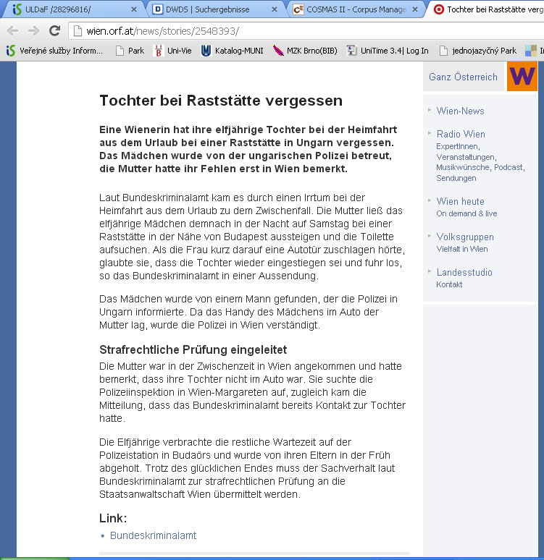
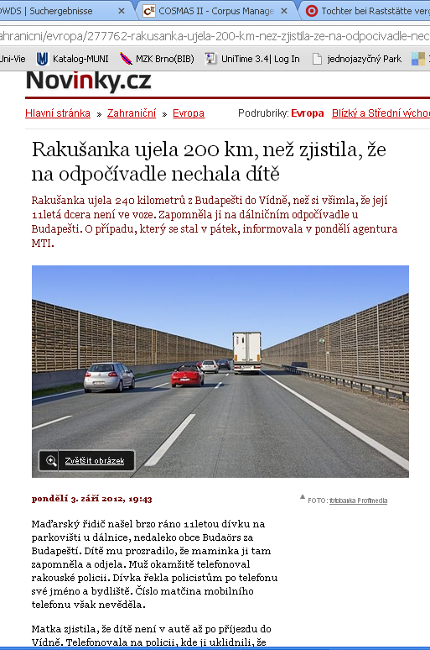
Vergleichskorpus
http://Novinky.cz
http://ORF.at/

Slide 12
Korpustypologie
  synchron – diachron – historisch
gesprochene – geschriebene
allgemein – spezifisch /
ausgewogen – opportunistisch
groß - klein
monolinguale - multilinguale

Slide 13
Korpora des Deutschen
DWDS
http://www.dwds.de/
Wortschatz-Portal
http://wortschatz.uni-leipzig.de/
IDS-Mannheim (DeReKo, DGD u.a.)
http://www.ids-mannheim.de/
InterCorp
Startseite
Vor der Recherche bitte anmelden unter Login (rechts oben).

Slide 14
Korpora geschriebener Gegenwartssprache des IDS
http://www.ids-mannheim.de/kt/projekte/korpora/
Bestand: über 4 Milliarden Token
C4
http://chtk.unibas.ch/korpus-c4/search
  DWDS-Korpus
  http://www.dwds.de/
  Bestand: 1.2 Milliarden Token (intern), 100 Millionen Token (öffentlich)
  Schweizer Textkorpus
  http://www.schweizer-textkorpus.ch/
  Im Testbetrieb besteht das Korpus nun aus etwa 10 Mio. Token. Im Endausbau sind 20 Mio. Token geplant.
  Austrian Academy Corpus:
    http://www.aac.ac.at/index.html
    http://corpus1.aac.ac.at/brenner/
  Südtirol
    http://search.korpus-suedtirol.it:8089/cqpWeb/mycgi.pl
Dortmunder Chatkorpus
http://www.chatkorpus.uni-dortmund.de/
Bestand: 1.1 Mio. Token aus 150'000 Chat-Beiträgen.
British National Corpus (BNC)
http://www.natcorp.ox.ac.uk/
Bestand: über 100 Millionen Token
Notes:
Quelle: www.dr-sagawe.de/lehre/korpus-forschung.ppt

